Slide 1
¿Cómo utilizamos verbos que son parecidos a Gustar?
¿Cómo son diferentes que verbos “normales”?

Slide 2
¿Por qué son diferentes los verbos parecidos a “gustar”?
Realmente, no son muy diferentes… solamente es una manera diferente de expresar una idea similar.
Idea: “Books are great, and I enjoy them.”
Manera de expresar en inglés: “I like books.”
Manera de expresar en español: “Books please me.”
Me gustan los libros.
A mí me gustan los libros.

Slide 3
La persona a quién le gusta es representada por un PRONOMBRE DE OBJETO INDIRECTO:
*También, es posible ser MUY específico en cuanto a la persona. En ese caso, utilza las partes entre paréntesis:
(A nosotros)
Me
Nos
(A mí)
(A ___ y a mí)
(A vosotros)
Te
Os
(A tí)
(A ___ y a tí)
(A ellos)
Le
Les
(A ___ y a ___)
(A ______)

Slide 4
NUNCA CORRECTO:
Yo me gusta.
A mí me gusta.
Tú te gusta.
A tí te gusta.

Slide 5
El verbo es conjugado para estar de acuerdo con LA COSA QUE LE GUSTA:
A mis amigos y a mí nos gustan las hamburguesas de White Castle.
¿A tí te gusta la hamburguesa?
No me gustas tú.

Slide 6
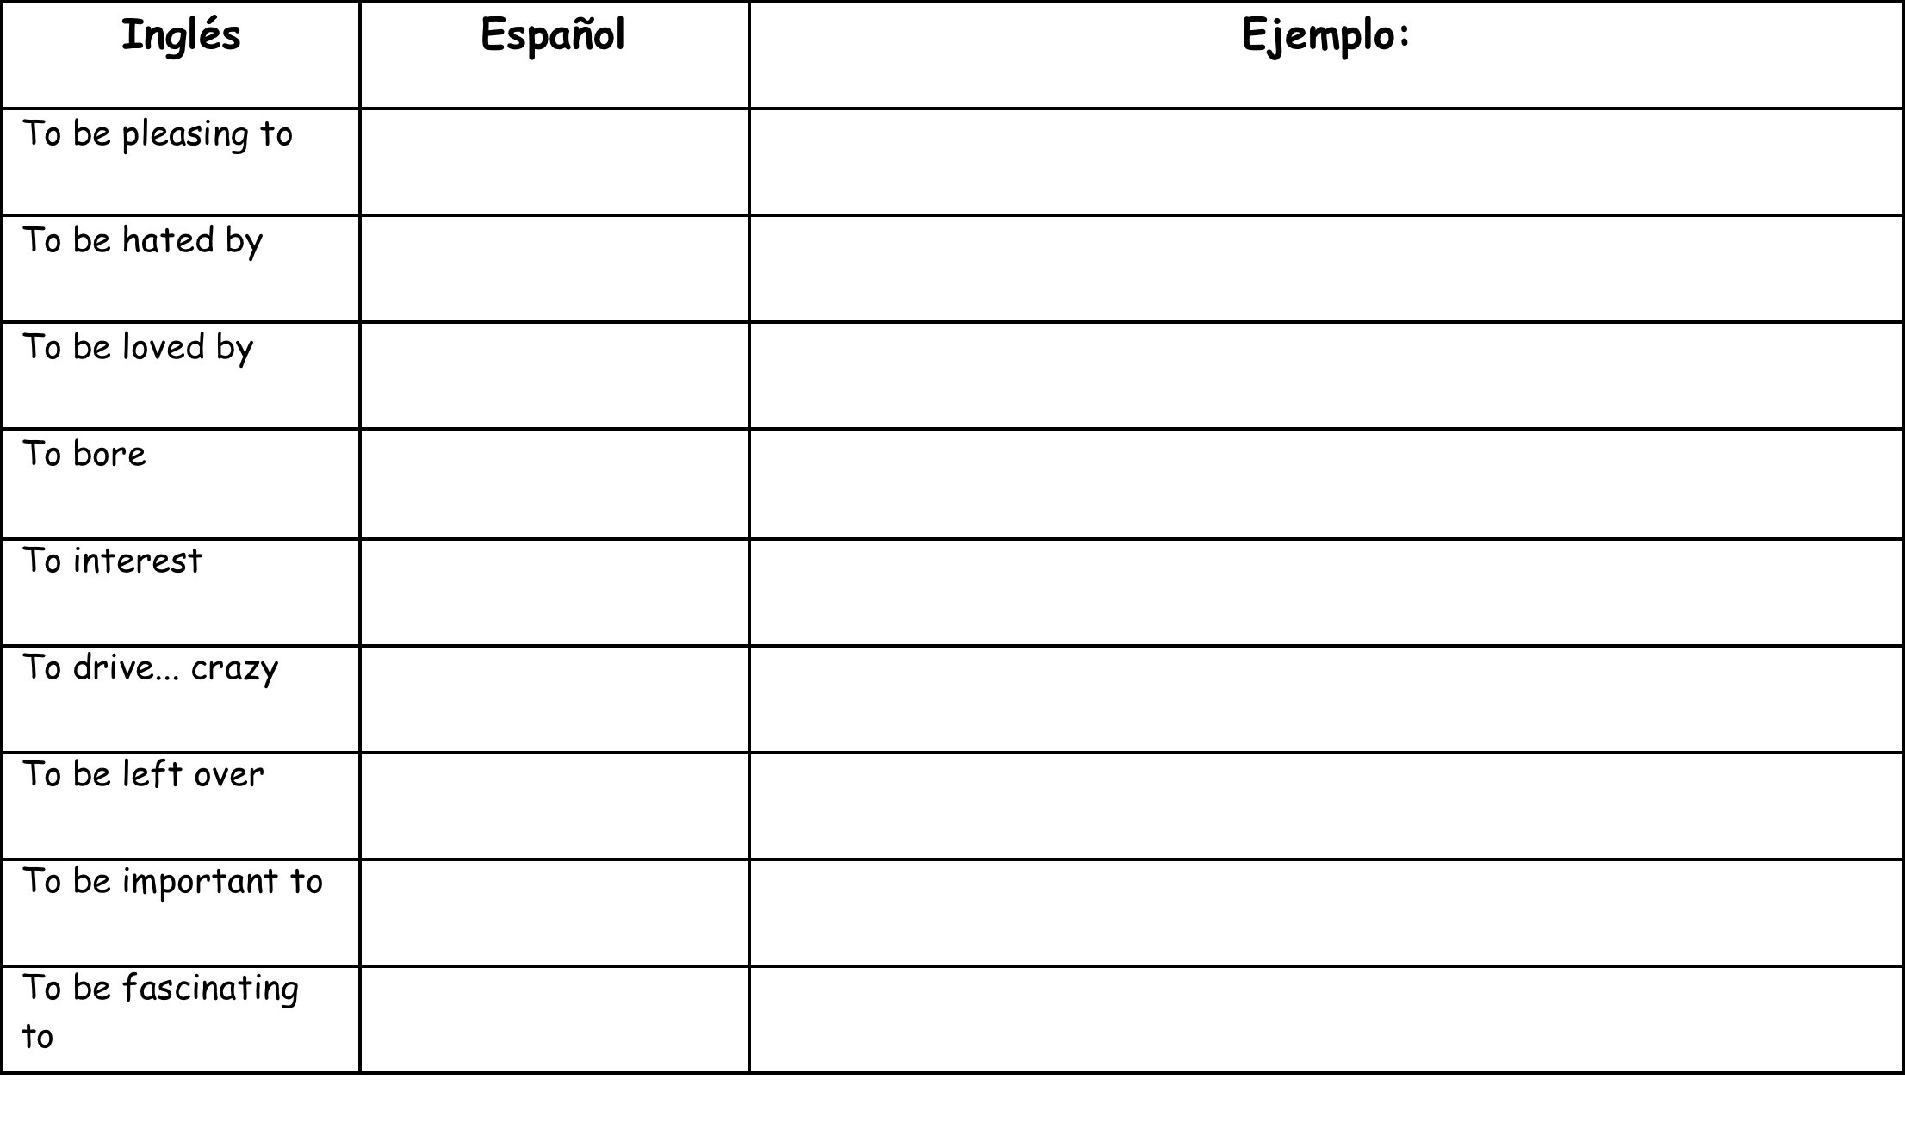
Gustar
We like school a lot.
Isabella hates cats.
Don’t you love this song?
You bore me.
Do I interest you?
She drives me crazy.
We have four slices (porciones) of pizza left over)
Why don’t you care about Justin Beiber’s hair?
You really fascinate me.
Chocar
Encantar
Aburrir
Interesar
Volver loco/a
Quedar
Importar
Fascinar

Slide 7
Nos gusta mucho la escuela.
A Isabella le chocan los gatos.
¿No te encanta esta canción?
Tú me aburres.
¿Yo te intereso?
Ella me vuelve loco.
Nos quedan cuatro porciones de pizza.
¿Por qué no te importa el pelo de Justin Beiber?
Tú me fascinas mucho.

